Slide 1
Chào mừng các em đến với tiết học

Slide 2
Trò chơi
Chuối Đố Khỉ Đột

Slide 3
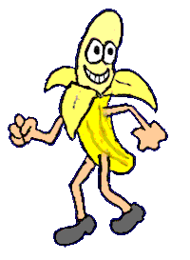
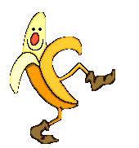

Slide 4
Khi ăn cơm phải nhớ ơn ai?
Người nông dân
Quay Về

Slide 5
Khi ăn quả đào phải nhớ ơn ai?
Người vun gốc
Quay Về

Slide 6
Ăn ốc nhớ đến ai?
Người đi mò
Quay Về

Slide 7
Du lịch biển Việt Nam
Bài 6

Slide 8
Quan sát tranh và cho biết em thấy những gì trong tranh
1

Slide 9
Đọc mẫu
Mắt dõi
Tay dò
Tai nghe

Slide 10
Du lịch biển Việt Nam
Biển nước ta nơi đâu cũng đẹp. Thanh Hóa, Đà Nẵng, Khánh Hòa,… có những bãi biển nổi tiếng, được du khách yêu thích. Nhưng suốt chiều dài đất nước cũng có nhiều bãi biển còn hoang sơ.
Đi biển, bạn sẽ được thỏa sức bơi lội, nô đùa trên sóng, nhặt vỏ sò, xây lâu đài cát. Nếu đến Mũi Né, bạn sẽ được ngắm nhìn những đồi cát mênh mông. Cát bay làm cho hình dạng các đồi cát luôn thay đổi. Trượt cát ở đây rất thú vị.
Biển là món quà kì diệu mà thiên nhiên đã ban tặng cho nước ta.
(Cẩm Anh)

Slide 11
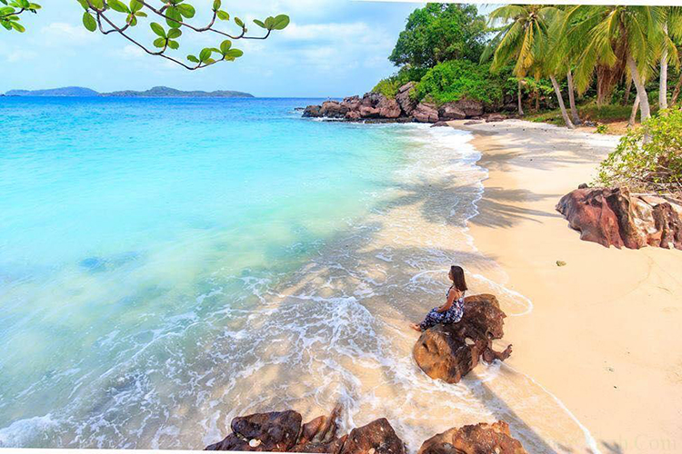
Giải nghĩa từ
Hoang sơ: rất hoang dại, như ở thời sơ khai, nguyên thuỷ

Slide 12
Giải nghĩa từ
Kì diệu: là một điều gì đó rất lạ và mang nghĩa tích cực

Slide 13
Đọc nối tiếp câu
Du lịch biển Việt Nam
2
1
Biển nước ta nơi đâu cũng đẹp. Thanh Hóa, Đà Nẵng, Khánh Hòa,… có những bãi biển nổi tiếng, được du khách yêu thích. Nhưng suốt chiều dài đất nước cũng có nhiều bãi biển còn hoang sơ.
Đi biển, bạn sẽ được thỏa sức bơi lội, nô đùa trên song, nhặt vỏ sò, xây lâu đài cát. Nếu đến Mũi Né, bạn sẽ được ngắm nhìn những đồi cát mênh mông. Cát bay làm cho hình dạng các đồi cát luôn thay đổi. Trượt cát ở đây rất thú vị.
Biển là món quà kì diệu mà thiên nhiên đã ban tặng cho nước ta.
3
4
5
6
7
8
(Cẩm Anh)

Slide 14
Du lịch biển Việt Nam
Biển nước ta nơi đâu cũng đẹp. Thanh Hóa, Đà Nẵng, Khánh Hòa,… có những bãi biển nổi tiếng, được du khách yêu thích. Nhưng suốt chiều dài đất nước cũng có nhiều bãi biển còn hoang sơ.
Đi biển, bạn sẽ được thỏa sức bơi lội, nô đùa trên song, nhặt vỏ sò, xây lâu đài cát. Nếu đến Mũi Né, bạn sẽ được ngắm nhìn những đồi cát mênh mông. Cát bay làm cho hình dạng các đồi cát luôn thay đổi. Trượt cát ở đây rất thú vị.
Biển là món quà kì diệu mà thiên nhiên đã ban tặng cho nước ta.
1
2
3
(Cẩm Anh)
Đọc nối tiếp đoạn

Slide 15
Luyện đọc theo nhóm 4

Slide 16
Luyện đọc nhóm
Yêu cầu
- Phân công đọc theo đoạn
- Tất cả thành viên đều đọc
- Giải nghĩa từ cùng nhau

Slide 17
Du lịch biển Việt Nam
Biển nước ta nơi đâu cũng đẹp. Thanh Hóa, Đà Nẵng, Khánh Hòa,… có những bãi biển nổi tiếng, được du khách yêu thích. Nhưng suốt chiều dài đất nước cũng có nhiều bãi biển còn hoang sơ.
Đi biển, bạn sẽ được thỏa sức bơi lội, nô đùa trên song, nhặt vỏ sò, xây lâu đài cát. Nếu đến Mũi Né, bạn sẽ được ngắm nhìn những đồi cát mênh mông. Cát bay làm cho hình dạng các đồi cát luôn thay đổi. Trượt cát ở đây rất thú vị.
Biển là món quà kì diệu mà thiên nhiên đã ban tặng cho nước ta.
(Cẩm Anh)

Slide 18
Luyện đọc toàn bài
Tiêu chí đánh giá
1
Đọc đúng
2
Đọc to, rõ
3
Ngắt, nghỉ đúng chỗ
4
Đọc và nhấn giọng
phù hợp

Slide 19
Du lịch biển Việt Nam
Biển nước ta nơi đâu cũng đẹp. Thanh Hóa, Đà Nẵng, Khánh Hòa,… có những bãi biển nổi tiếng, được du khách yêu thích. Nhưng suốt chiều dài đất nước cũng có nhiều bãi biển còn hoang sơ.
Đi biển, bạn sẽ được thỏa sức bơi lội, nô đùa trên sóng, nhặt vỏ sò, xây lâu đài cát. Nếu đến Mũi Né, bạn sẽ được ngắm nhìn những đồi cát mênh mông. Cát bay làm cho hình dạng các đồi cát luôn thay đổi. Trượt cát ở đây rất thú vị.
Biển là món quà kì diệu mà thiên nhiên đã ban tặng cho nước ta.
(Cẩm Anh)

Slide 20
Trả lời câu hỏi

Slide 21
a. Trong bài đọc, những bãi biển nổi tiếng của nước ta có ở đâu?
Thanh Hóa, Đà Nẵng, Khánh Hòa,… có những bãi biển nổi tiếng

Slide 22
b. Chúng ta có thể làm gì khi đi biển?
Đi biển, chúng ta có thể bơi lội, nô đùa trên sóng, nhặt vỏ sò, xây lâu đài cát

Slide 23
c. Vì sao những hình dạng của đồi cát luôn thay đổi?
Hình dạng các đồi cát luôn thay đổi vì cát bay

Slide 24
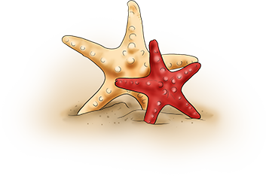
Luyện viết

Slide 26
4
Viết vào vở câu trả lời cho câu hỏi b ở mục 3
Đi biển, chúng ta có thể (……..).
Hình dạng những đồi cát luôn thay đổi vì (………)
Đi biển, chúng ta có thể thoả sức bơi lội,
nô đùa trên sóng, nhặt vỏ sò, xây lâu đài cát.

Slide 27
Hình dạng của những đồi cát luôn thay
27
đổi vì cát bay.

Slide 28
Chào tạm biệt các em

